Slide 1

Chào mừng các con đến với tiết
Đạo đức 4

Slide 2

KHỞI ĐỘNG

Slide 3

Bày tỏ ý kiến trước các hành vi, việc làm tôn trọng giao thông bằng cách:
Đồng ý Không đồng ý

Slide 4
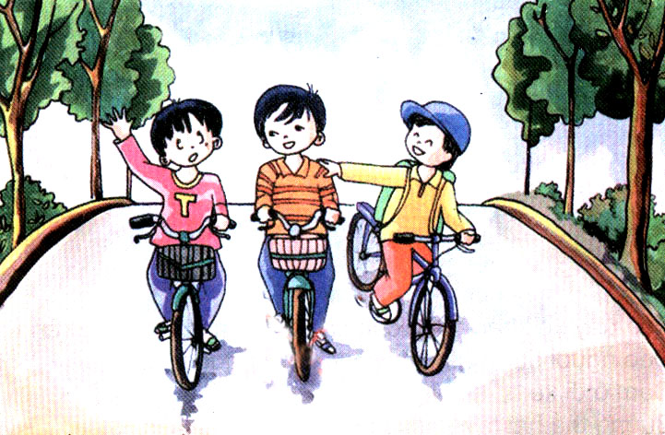


Đi xe đạp hàng ba, hàng bốn trên đường giao thông
Đồng ý hay không đồng ý?

Slide 5
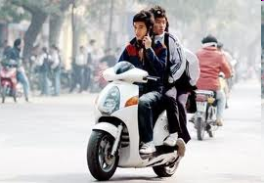

Vừa đi xe máy vừa nói chuyện điện thoại di động
Đồng ý hay không đồng ý?

Slide 6
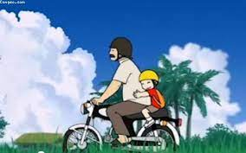
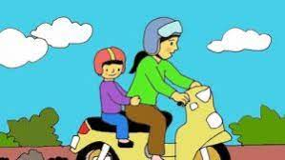

Ngồi đằng sau xe máy, đội mũ bảo hiểm và bám chặt tay vào người ngồi trước. Đồng ý hay không đồng ý?

Slide 7
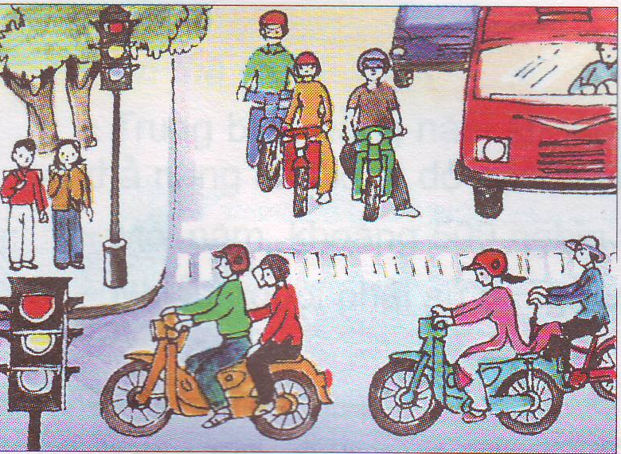

Sang đường theo tín hiệu đèn giao thông, và đi đúng phần đường quy định.
Đồng ý hay không đồng ý?

Slide 8
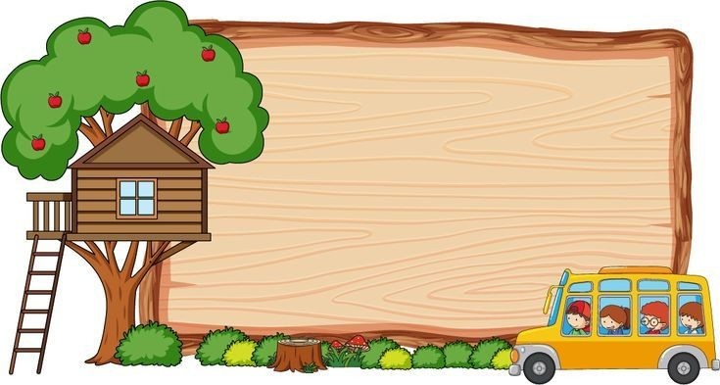

Thứ ba ngày tháng năm 2023
Đạo đức
Tôn trọng luật giao thông (tiết 2)

Slide 9

HOẠT ĐỘNG 1:
TÌM HIỂU BIỂN BÁO GIAO THÔNG

Slide 10

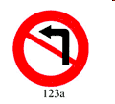


Quan sát các biển báo giao thông sau và cho biết ý nghĩa của chúng:
Biển báo cấm xe đạp
Biển báo cấm đi ngược chiều
Biển báo cấm rẽ trái

Slide 11



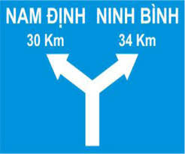

Biển báo nguy hiểm nơi giao nhau với đường ưu tiên
Biển báo nguy hiểm phía trước có công trường
Biển báo hiệu lệnh: được phép rẽ phải
Biển báo chỉ dẫn chỉ đường đi đến Nam Định hoặc Ninh Bình

Slide 12

Biển báo cấm có đặc điểm gì?
Biển báo cấm có hình tròn, nền đỏ, hình vẽ màu đen để biểu thị những điều cấm.
Biển báo nguy hiểm có đặc điểm gì?
Biển báo nguy hiểm có hình tam giác, viền đỏ, nền vàng dùng để cảnh báo các tình huống nguy hiểm có thể cho người sử dụng đường.
Biển báo hiệu lệnh có đặc điểm gì?
Biển báo hiệu lệnh có hình tròn, nền xanh, hình vẽ màu trắng nhằm đưa ra các hiệu lệnh cho người tham gia giao thông.
Biển báo chỉ dẫn có đặc điểm gì?
Biển báo chỉ dẫn có dạng hình vuông hoặc hình chữ nhật, nền xanh , hình vẽ màu trắng, nhằm cho người tham gia giao thông biết những định hướng cần thiết , giúp họ tham gia giao thông thuận lợi trên đường.

Slide 13
HOẠT ĐỘNG 2:
XỬ LÍ TÌNH HUỐNG

Slide 14
Bài 3: Em sẽ làm gì khi:
a) Bạn em nói: “Luật giao thông chỉ cần ở thành phố, thị xã”.
b) Em thấy bạn ngồi cạnh em trong ô tô thò đầu ra ngoài.
c) Bạn rủ em ném đất đá lên tàu hỏa.
d) Em thấy bạn em đi xe đạp va vào người đi đường.
e) Em thấy một nhóm bạn em đi bộ khoác tay nhau đi giữa lòng đường.
HS suy nghĩ trình bày

Slide 15
a) Bạn em nói: “Luật giao thông chỉ cần ở thành phố, thị xã”.
* Không tán thành ý kiến của bạn và giải thích cho bạn hiểu: Luật giao thông cần thực hiện ở mọi lúc, mọi nơi.
b) Bạn ngồi cạnh em trong ô tô thò đầu ra ngoài.
Khuyên các bạn không nên thò đầu ra ngoài rất nguy hiểm.

Slide 16
c) Bạn rủ em ném đất đá lên tàu hoả.
* Can ngăn bạn không nên ném đá lên tàu, gây nguy hiểm cho hành khách và làm hư hỏng tải sản công cộng.
d) Bạn em đi xe đạp va vào một người đi đường.
* Đề nghị bạn dừng lại để nhận lỗi và giúp người bị nạn.

Slide 17
d) Các bạn em xúm xít lại xem một vụ tai nạn giao thông.
* Khuyên các bạn nên ra về, không nên cản trở giao thông.
e) Một nhóm bạn em khoác tay nhau đi bộ giữa lòng đường.
Khuyên các bạn không được đi bộ dưới lòng đường rất nguy hiểm

Slide 18
HOẠT ĐỘNG 3:
TÌM HIỂU THỰC TẾ

Slide 19
Bài 4: Em hãy cùng các bạn trong nhóm tìm hiểu, nhận xét về việc thực hiện luật giao thông ở địa phương mình và đưa ra một vài biện pháp để phòng tránh tai nạn giao thông.
Gợi ý:
- Mỗi các nhân tự tìm hiểu về việc thực hiện luật giao thông ở nơi mình sinh sống => viết ra giấy thông tin thu thập được.
- Chụp ảnh gửi tới giáo viên.

Slide 20
Một số biện pháp để phòng tránh tai nạn giao thông:
- Thực hiện tốt luật giao thông.
- Phê phán, lên án với những hành vi không thực hiện đúng luật giao thông.
- Tuyên truyền luật giao thông và nhắc nhở mọi người xung quanh thực hiện.

Slide 21




Vận dụng

Slide 22
Để tham gia giao thông an toàn ta cần chú ý gì?
Thực hiện nghiêm túc an toàn luật giao thông và làm theo đúng mọi biển báo giao thông, nhắc nhở bạn bè, người thân cùng tôn trọng Luật Giao thông.

Slide 23

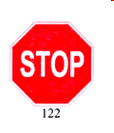
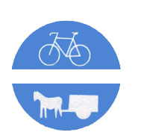
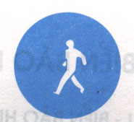

Ghi nhớ một số biển báo hay gặp trên đường
Cấm đi xe đạp
Đường dành riêng cho xe thô sơ
Giao nhau có
tín hiệu đèn
Dừng lại
Đường dành riêng cho người đi bộ
Cấm đi ngược chiều
Đường một chiều
Cấm rẽ trái

Slide 24
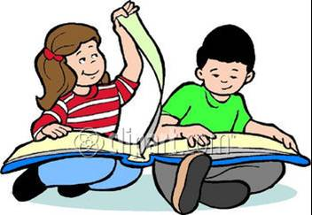
KẾT NỐI
- Học ghi nhớ.
- Tuân thủ các luật lệ giao thông.
- Chuẩn bị các bài tập 1; 2; 3 bài 14: Bảo vệ môi trường trang 43.

Slide 25


